Slide 1
Zvieratá žijúce v Afrike
Monika Janoušová

Slide 2
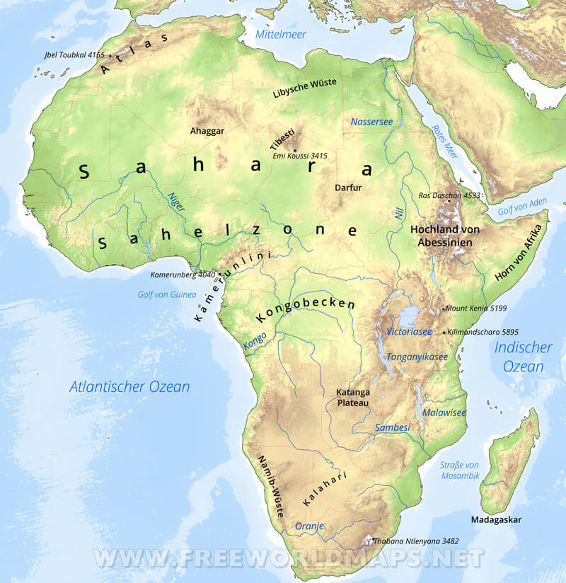
Afrika
V afrických dažďových pralesoch žijú gorily, šimpanzy, opice, leopardy, chameleóny a mnoho tropických vtákov. Zatiaľ čo krokodíly a hrochy sa váľajú v bahne savanových jazier a riek, slony, antilopy, žirafy, pakone a zebry sa pasú na savanách vedľa dravcov, ako sú levy, gepardy a hyeny. Divá zver je ohrozovaná ničením prírodného prostredia Afriky. Mnohé územia sú v súčastnosti chránené ako národné parky.

Slide 3
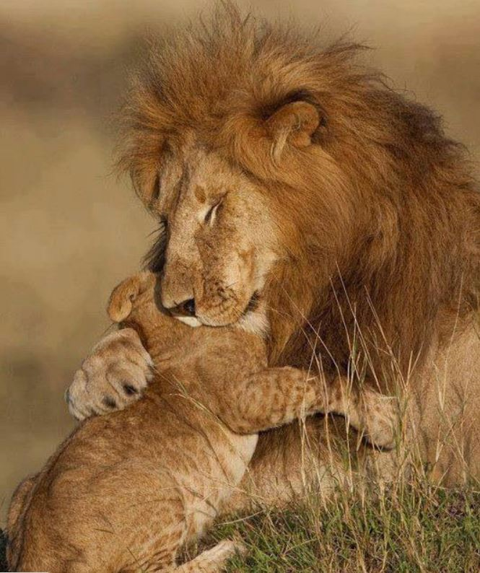
Lev púšťový
Lev púšťový je rozšírený v savanách a stepiach Afriky na juh od Sahary, v ekosystéme Serengeti a v Národnom parku Gir v Indii. Je to najväčší mäsožravec v Afrike a druhá najväčšia mačkovitá šelma na svete.
Potrava
Lev sa môže živiť napr. antilopami, zebrami, žirafami, byvolmi a mláďatami slona, hrocha a gorily, lebo dospelé jedince sú pre leva nebezpečné. Keď vo voľnej prírode nenájde potravu môže zájsť až k obydliam ľudí.

Slide 4
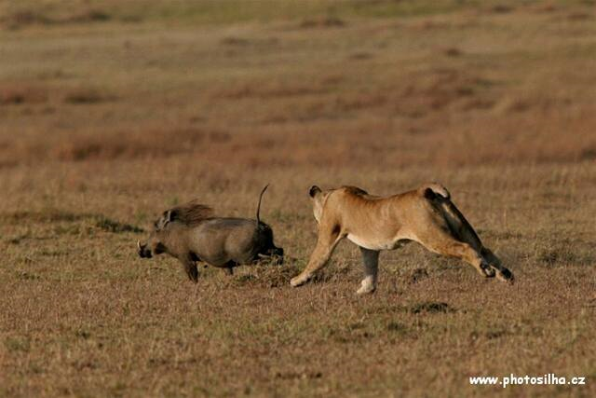
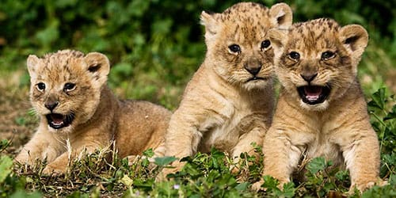
Lov
Mláďatá
Väčšinou lovia samice v skupinách s mladými levmi. Najradšej lovia v močarinách. Najskôr sa z úlovku nažerie samec až potom samica a mláďatá.
Samica je tehotná 100 až 120 dní. Porodí 4 až 6 mláďat. 3 až 5 mláďat sa dožije 3 rokov. Levica, ktorá kojí mláďatá, potrebuje denne skonzumovať až 6 kg mäsa.

Slide 5
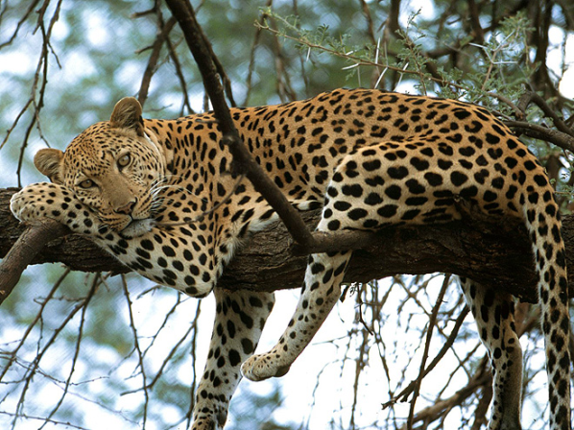
Leopard škvrnitý
Je vzhľadom a potravou veľmi variabilný a veľmi rozšírený strava zahŕňa chrobáky lajniaky či veľké cicavce. Veľká korisť mu vystačí na 2 týždne. Rodia sa v priemere 2 mláďatá po 90 - 105 dňoch gravidity. Veľká hlava má silné čeľustné svaly, ktoré umožňujú zahryznúť sa do koristi, usmrtiť ju a roztrhať, aj plecia a predné nohy sú silno svalnaté. Leopard je vynikajúci lezec a vďaka nesmiernej sile vytiahne korisť do koruny stromu, kde ju hneď konzumuje alebo si ju ukryje na neskôr.
Melanické leopardy, známe ako „čierne pantery“, žijú hlavne vo vlhkých hustých pralesoch a voľakedy sa považovali za samostatný druh.
Biotopy výskytu: Tropické lesy, pohoria, skalné útesy, púšte, polopúšte a trávnaté oblasti
Výskit: Azia,Afrika

Slide 6
Slon africký
Je to najväčší z troch žijúcich druhov slonov. Je to najväčší suchozemský cicavec ,ktorý dorastá až 4 m na výšku. Africké slony sa nachádzajú roztrúsené po celej Afrike. Obýva pomerne rozmanité prostredie. Slony sa nachádzajú v dažďových pralesoch- v savanách a do horských oblastí až do 5000 m nad .m. Slony sú celkom prispôsobiteľné - len dostatok potravy, voda na území je pre nich dôležitá.
Po novej hĺbkovej analýze veľké sčítanie slonov zistilo, že v rokoch 2007 až 2014 klesla populácia slonov v Afrike o 30 %, približne o 144 000 jedincov. Napriek všetkým opatreniam, ktoré boli doteraz prijaté, ich pytliaci stále zabíjajú a sú túžiacim cieľom organizácií na obchodovanie so slonovinou. Asi 8% slonov ročne je zabitých v dôsledku pytliactva. Nielen, že lovci zabíjajú dospelých, ale aj ich osirelé mláďatá umierajú s nimi.

Slide 7
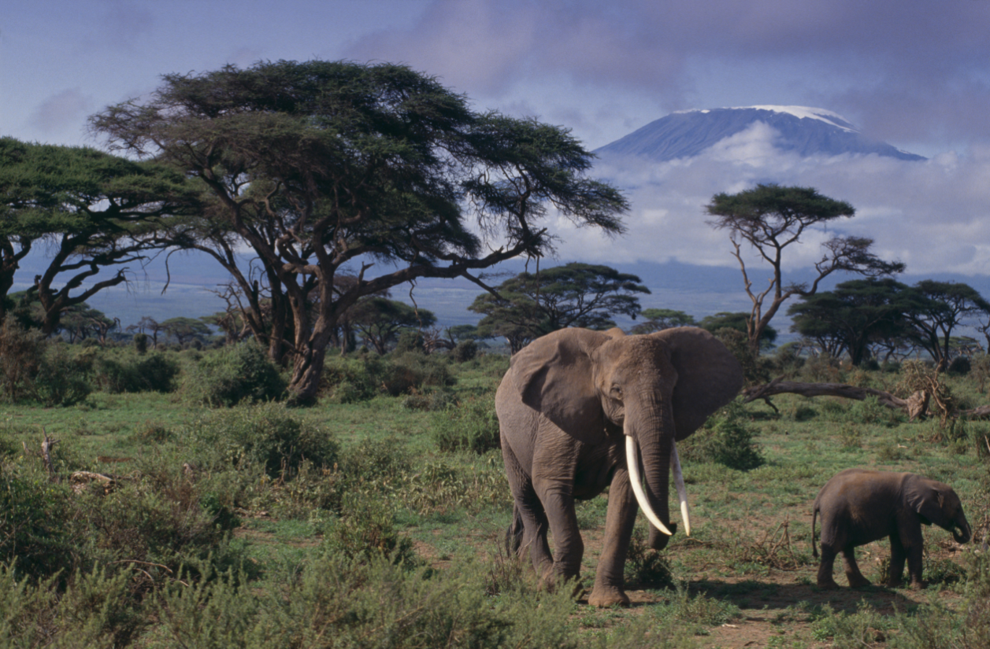
Charakteristika
Obýva rozličné habitaty od púští po horské dažďové lesy. Majú dopredu nasmerované a vyhnuté kly používajú ich okrem iného na rozrýpavanie pôdy bohatej na minerály najmä soľ, ktorú potom požierajú.
Slony africké potrebujú obrovské množstvo potravy a vody.

Slide 8
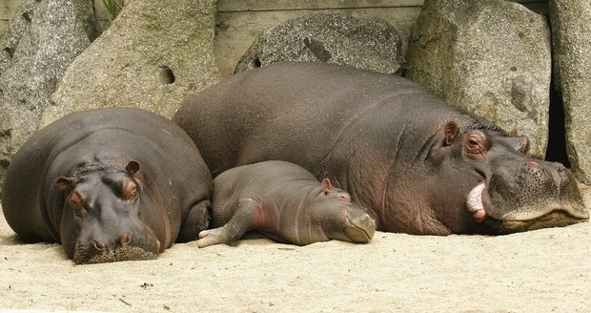
Hroch
Hroch je obojživelník ,prispôsobený životu vo vodnom prostredí. Nachádza sa v Afrike na juh od Sahary. Jeho najbližší príbuzný je libérijský hroch. Predtým sa predpokladalo, že hrochy súvisia s ošípanými, ale podľa nedávneho výskumu majú oveľa bližšie príbuzenstvo s predkami veľryby.
Dospelý samec meria až 360 cm, dosahuje výšku 165 cm a váži viac ako tri tony, samice sú zvyčajne menšie. Samčie hrochy majú zvyčajne väčšiu hlavu, dlhší chvost a vyššie končatiny ako samice.

Slide 9
Celkový stav voľne žijúcich hrochov sa v roku 2002 odhadol na 150 000 jedincov. Asi pred 10.000 rokmi, hrochy žili na Sahare, ktorého klíma bola oveľa teplejšia, než je dnes.
Hrochy sa vyskytujú len v oblastiach s dostatkom vody. Uprednostňujú stojatú alebo pomaly tečúcu vodu.
Hroch získava časť potravy vo vode, pomocou zubov. Vďaka nim je hroch schopný stráviť aj veľmi hrubé a vláknité jedlá, ktoré ostatné bylinožravce nejedia.
Hrošia koža je veľmi silný na niektorých miestach až 3 cm hrubá, chĺpky rastú len na konci chvosta, vnútri ušnice a na papuli. Pod kožou je asi päť centimetrová vrstva tuku.

